Slide 1
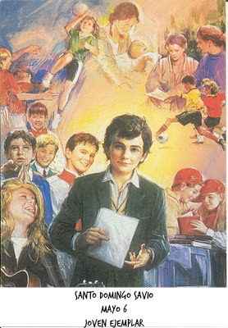

Slide 2
Fiesta de Santo Domingo Savio.
“Digo Sí, con María construyo la Iglesia”

Slide 3
Fiesta de Santo Domingo Savio.
“Digo Sí, con María construyo la Iglesia”
Vive en Murialdo, aldea de unos cuatrocientos habitantes. Se ha hecho gran amigo del Capellán y le ayuda a la misa con toda perfección. En la escuela es el mejor alumno. Pero debe trasladarse a Castelnuovo para continuar la primaria. Sus padres tienen miedo y con razón, de dejarlo hacer sólo unos cinco kilómetros que separan a Castelnuovo de Murialdo. -"Madre, -decía Domingo- si yo fuera un pajarito volaría mañana y tarde a Castelnuovo para continuar mis estudios". Todos son amigos de Domingo.
Pero Domingo debe suspender las clases. La madre lo nota demasiado pálido, delgado, cansado. Tiene poca salud. -"Domingo -le dice- debes descansar. En estos meses te has esforzado mucho". Su padre tiene que irse de Murialdo para buscar trabajo. Se trasladan a Mondonio.

Slide 4
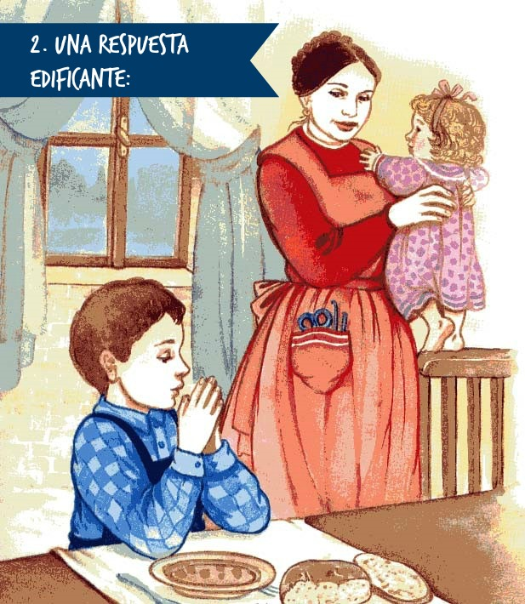
Fiesta de Santo Domingo Savio.
“Digo Sí, con María construyo la Iglesia”
-"Mira, mamá, hoy me encontré en el camino con un señor. Me llamó. Yo le respondí que no podía detenerme porque llegaría tarde. Al fin, él insistió y me pareció una falta de educación seguir adelante sin escucharle". -"¿Vas a Castelnuovo?" -me preguntó-. -"Sí -le respondí-, todos los días hago este camino. Me preguntó enseguida si no me daba miedo caminar sólo por esos caminos. Yo me acordé en ese momento lo que tú me enseñaste, madre, que el Ángel de la Guarda nos acompaña siempre. Y le respondí: ¡Pero si no voy solo, señor, mi Ángel me acompaña!". Yo estaba apurado y quería seguir, pero él entonces me dijo: -"Mira, no me negarás que es duro y pesado hacer este camino con el sol abrasador del mediodía. -"Sí, es cierto, me cuesta, pero mi amo me paga por este sacrificio". -¿Tu amo? ¿Quién es ese señor? -Pero, ¿quién va a ser? El buen Dios que no deja sin recompensa ni un vaso de agua que se dé en su nombre.

Slide 5
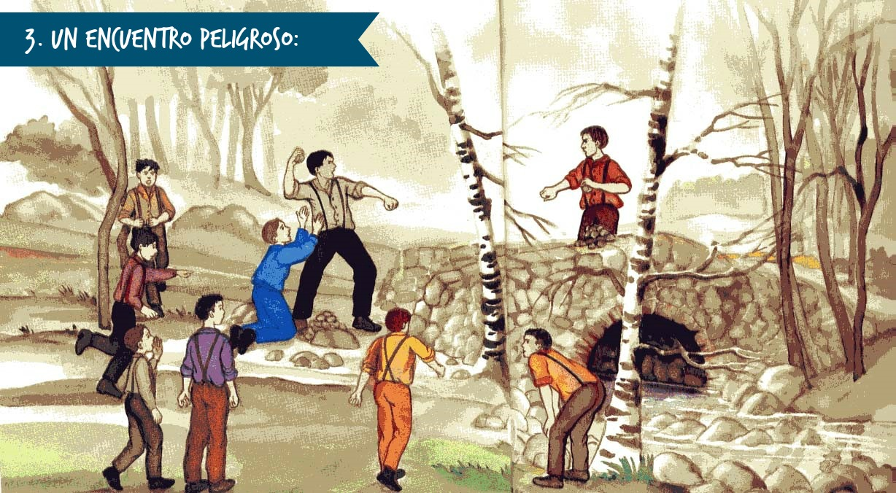
Fiesta de Santo Domingo Savio.
“Digo Sí, con María construyo la Iglesia”
Domingo camino a la escuela, tropieza con algunos amigos que han decidido dejar las clases y tomarse unas horas por su cuenta para darse un baño en el riachuelo que atraviesa el valle de Murialdo; y los cuales tenían un propósito: convencer a Domingo para que se fuera con ellos al río.
Logran convencerlo tras decirle que con él todos se comportaban mejor y que era una buen obra lo que este
Iba a hacer, pero tras haber faltado a clase y desobedecido, Domingo se dirige a su casa y le dice a su madre: Madre, hoy no me he portado bien. Tienes que llevarme a la Iglesia, quiero confesarme. No fui a clase, ¿sabes? unos compañeros me convencieron y los seguí. No quise bañarme... pero ellos me tiraron al agua y tuve miedo de hacer el ridículo, y me bañé con ellos. Pero no es esto lo que más me duele, sino haber desobedecido, el haberme expuesto al peligro que suponen tales compañeros y lugares semejantes. Al día siguiente sus compañeros trataron de convencerlo de nuevo y revivir las escenas que lo hirieron el dí anterior pero este los enfrento diciéndoles: -¿Queréis que os diga lo que pienso? Pues se los diré bien claro: he sido engañado una vez, pero fue la primera y va a ser la última. No quiero desobedecer a mi madre ni exponerme al peligro de ahogarme o de ofender a Dios. Y os diré que hicisteis mal en dejar las clases e ir a esos lugares. A Dios no le agradan los hijos desobedientes.

Slide 6
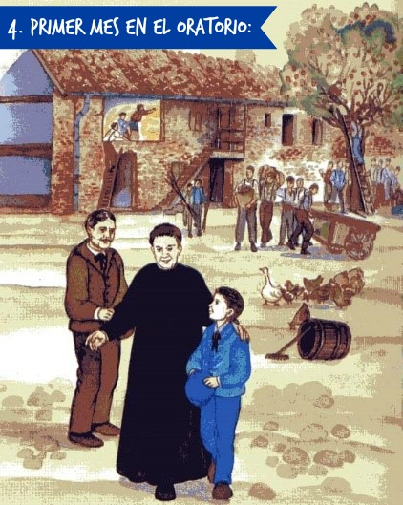
Fiesta de Santo Domingo Savio.
“Digo Sí, con María construyo la Iglesia”
¿Cómo era el oratorio de Don Bosco? La casa Pinardi era baja y vieja, con un sencillo balcón. El cuarto donde Don Bosco recibió a Domingo era pequeño y estrecho. Los dormitorios angostos, bajos, con pisos de piedra y sin ninguna comodidad. Una cama rústica, una cocina pobre, algunos platos y cucharas. El comedor de Don Bosco era al mismo tiempo salón de recreo. Pero en medio de esa gran pobreza, reinaba la alegría y la fraternidad. Domingo Savio se acostumbró pronto a aquella casa y los días se le pasaban rápidos, casi sin darse cuenta. Entrando a la derecha, se levantaba la hermosa Iglesia de San Francisco de Sales. A un lado estaba la estatua de la Virgen. Muchas veces mamá Margarita le repetía a Don Bosco: -Mira, Juan, tú tendrás muchos niños buenos en el oratorio, pero ninguno como Domingo. Domingo Savio había depositado en Don Bosco toda su confianza. A él se dirigía en todos los momentos difíciles. Don Bosco era, no sólo su confesor ordinario, sino además su Director Espiritual. En el despacho de Don Bosco una cosa ha llamado la atención de Domingo. Es un cartel con un letrero en latín: "DA MIHI ANIMAS CAETERA TOLLE". Don Bosco le ayuda a traducir: "Dame almas y quédate con lo demás". Domingo exclama satisfecho: -Ya entiendo, aquí sólo hay un problema, el de las almas... es un negocio, no de dinero sino de almas. El 22 de noviembre fiesta de Santa Cecilia, recibirá el hábito sacerdotal Juan Cagliero. Domingo Savio estará ahí cerca, y repitiendo emocionado: -¡Si Dios quiere también un día seré yo sacerdote!

Slide 7
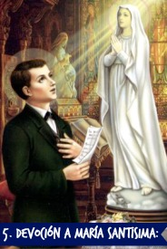
Fiesta de Santo Domingo Savio.
“Digo Sí, con María construyo la Iglesia”
El 8 de diciembre de 1854, el Papa Pío IX proclamaba ante todo el mundo, el dogma de la Inmaculada Concepción. Don Bosco, devoto como ninguno de la Santísima Virgen, no podía quedarse atrás, tratándose de la Santísima Virgen, él tenía que ser el primero. Había la costumbre de ofrecer florecillas espirituales a la Virgen. Eran pensamientos escritos, donde se indicaba el acto particular de virtud que debía hacerse cada día en honor de la Virgen. Domingo era el primero en todo Mayo, el mes de las flores, era sobre todo el mes de fervor mariano, y se honraba a la Virgen con todo tipo de iniciativas, como la del joven José Giovanni: consistió en preparar un altarcito a la Virgen en el dormitorio para ofrecerle diariamente un homenaje especial, Domingo quiere brindarle alg hermoso a la Virgen pero no tiene dinero por esto, se presenta a Don Bosco, y este siempre práctico y exigente, que conoce a sus jóvenes y sabe que la juventud es generosa, le recomienda tres cosas: Cumplir fielmente los propios deberes, narrar diariamente un ejemplo edificante en honor de María y hacer la comunión diaria.
¿Y qué gracia debo pedirle?, -pregunta Domingo a Don Bosco-. -Pídele que te obtenga la salud y la gracia necesaria para hacerte santo. Sí, le pediré que me ayude a ser santo, que Ella esté a mi lado en el último momento de mi vida, que me asista y me conduzca al cielo. Pero Domingo no se contentó con eso. Su celo apostólico y espíritu de iniciativa le llevan ahora a fundar una asociación, un grupo apostólico. Consulta con sus amigos y todos están dispuestos a hacerse socios activos y a prestarle toda la colaboración. Sobre todo Rúa y Giovanni, toman con todo interés el asunto. Don Bosco ve con gusto la formación de este grupo espontáneo debido a la iniciativa de los mismos muchachos. La Compañía o Asociación fue fundada el 8 de junio de 1856 y quedó definitivamente constituida y aprobada por Don Bosco. Nació así la Compañía de la Inmaculada.

Slide 8
Fiesta de Santo Domingo Savio.
“Digo Sí, con María construyo la Iglesia”

